Slide 1

实验一：数据定义
1、Mysql简介及安装
2、Navicat简介及安装
3、实验目的、环境、相关知识
4、实验内容

Slide 2

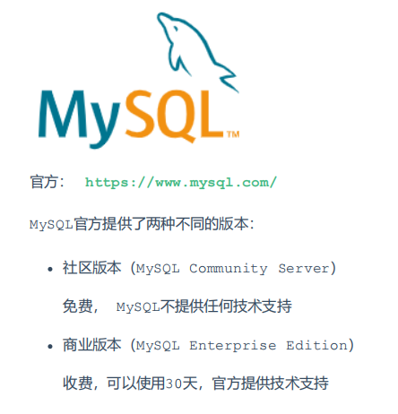
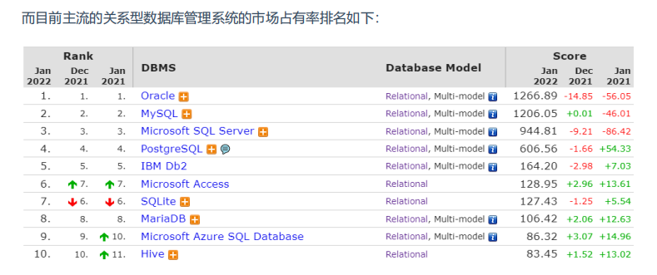
1.Mysql简介及安装
而不论我们使用的是哪一个关系型数据库，最终在操作时，都是使用SQL语言来进行统一操作， 因为我们前面讲到SQL语言，是操作关系型数据库的统一标准 。所以即使我们现在学习的是MySQL，假如我们以后到了公司，使用的是别的关系型数据库，如：Oracle、DB2、SQL Server，也完全不用担心，因为操作的方式都是一致的。
本实验采用 mysql 5.6.24版

Slide 3
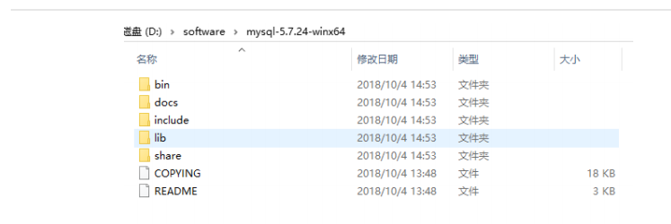
1.Mysql简介及安装
安装(解压)
下载完成后我们得到的是一个压缩包，，这里直接用发给大家的安装包就可以，将其解压，我们就可以得到MySQL 5.6.24的软件本体了(就是一个文件夹)，我们可以把它放在你想安装的位置，具体的配置步骤和使用请见 mysql基础.pdf 。

Slide 4
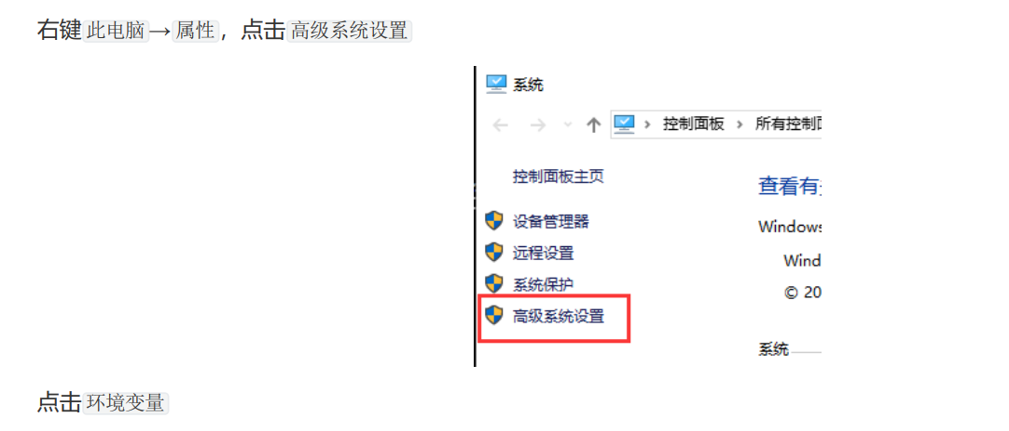
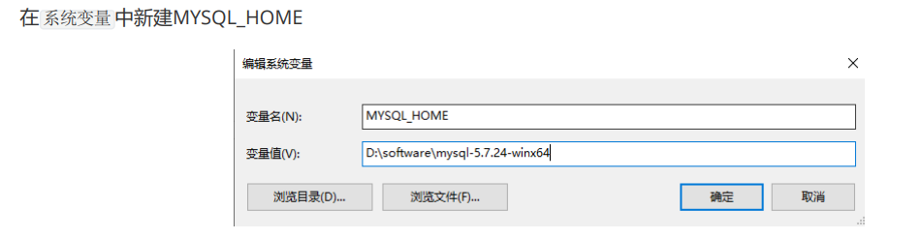
1.Mysql简介及安装
安装(环境配置)
为什么在初始化的开始要添加环境变量呢？
在黑框(即CMD)中输入一个可执行程序的名字，Windows会先在环境变量中的 Path 所指的路径中寻找一遍，如果找到了就直接执行，没找到就在当前工作目录找，如果还没找到，就报错。我们添加环境变量的目的就是能够在任意一个黑框直接调用MySQL中的相关程序而不用总是修改工作目录，大大简化了操作。

Slide 5
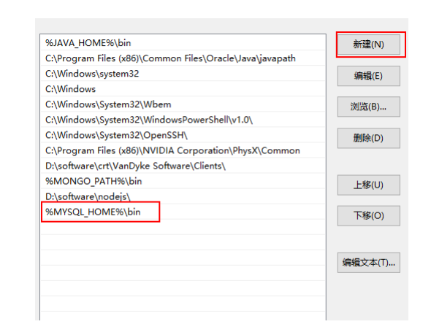
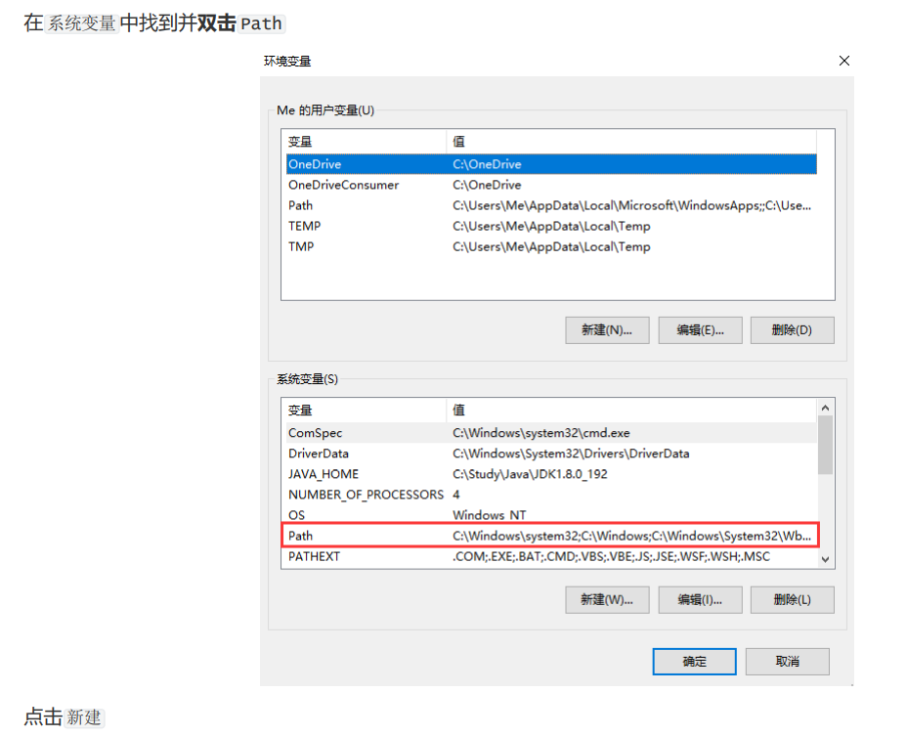
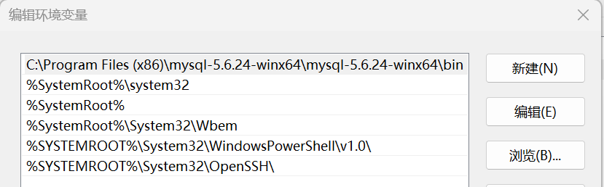
1.Mysql简介及安装
安装(环境配置)

Slide 6
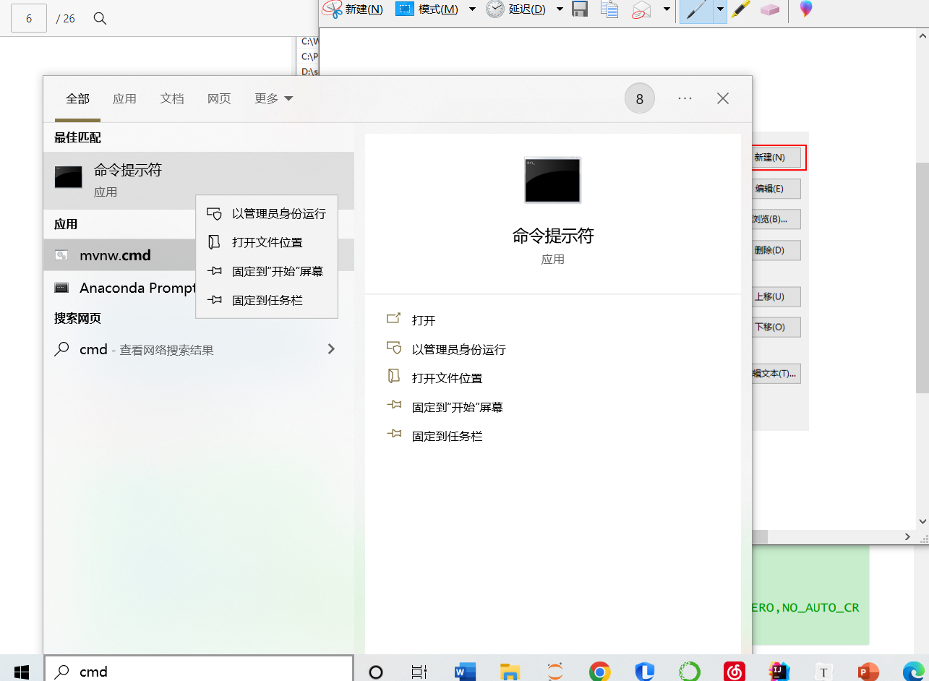
1.Mysql简介及安装
安装(确定是否添加成功)
右键开始菜单(就是屏幕左下角)，选择命令提示符(管理员) ，打开黑框，敲入 mysql ，回车。 如果提示 Can't connect to MySQL server on 'localhost' 则证明添加成功； 如果提示 mysql不是内部或外部命令，也不是可运行的程序或批处理文件 则表示添加添加失败，请重新检查步骤并重试。

Slide 7
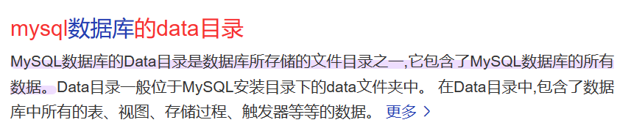
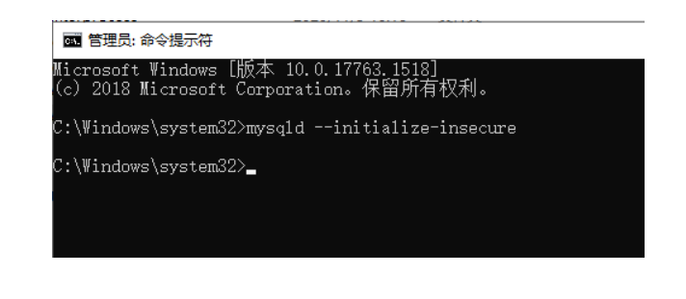
1.Mysql简介及安装
初始化mysql
在刚才的黑框中敲入 mysqld --initialize-insecure ，回车，稍微等待一会，如果出现没有出现报错信息(如下图)则证明 data目录初始化没有问题，此时再查看MySQL目录下已经有data目录生成。

Slide 8
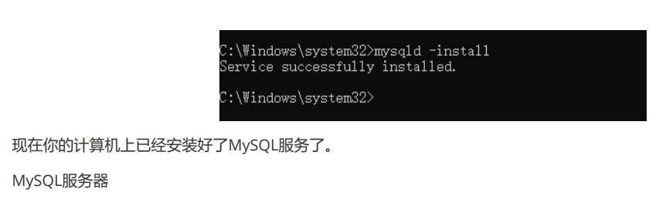
1.Mysql简介及安装
注册mysql服务
在黑框里敲入 mysqld -install ，回车。

Slide 9
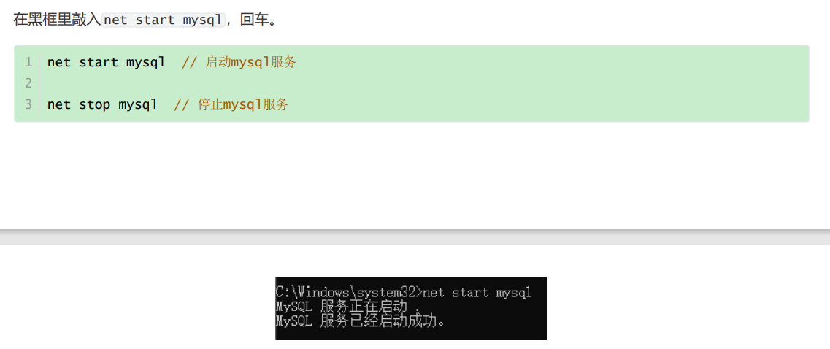
1.Mysql简介及安装
启动mysql服务

Slide 10
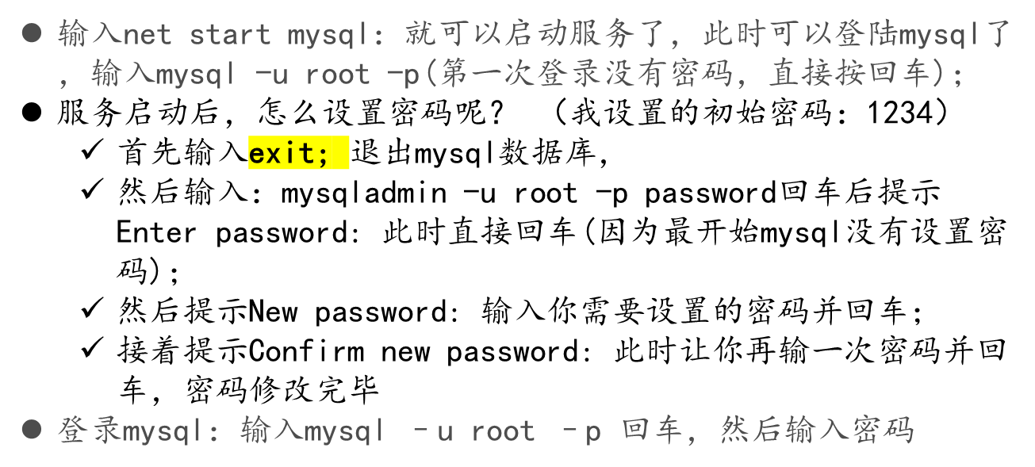
1.Mysql简介及安装
修改默认账户密码
注意：如果忘记了root密码，可以按照以下步骤修改。 https://zhuanlan.zhihu.com/p/642813591?utm_id=0

Slide 11
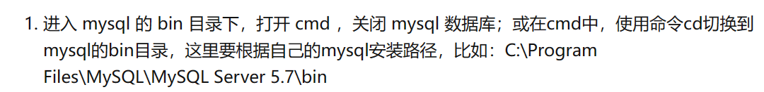
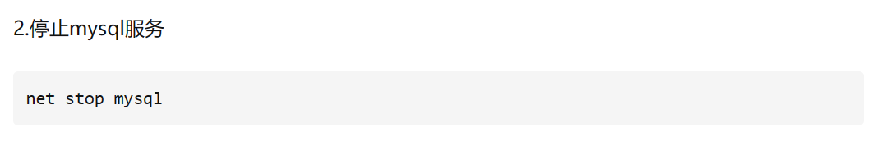
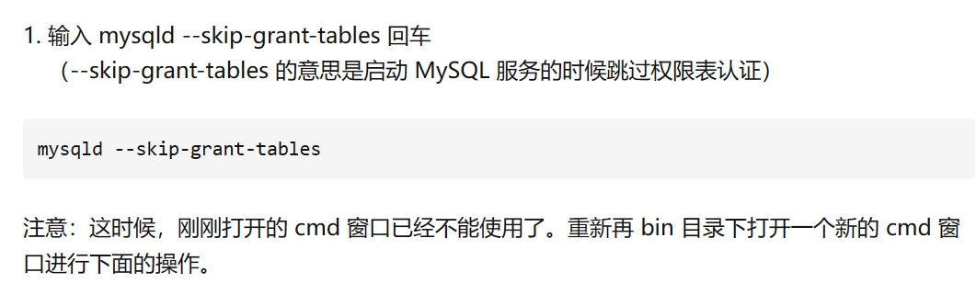
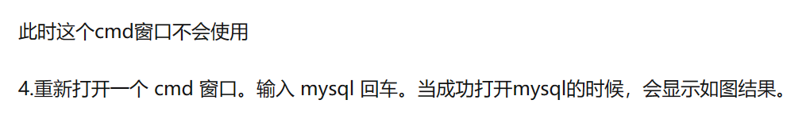

Slide 12
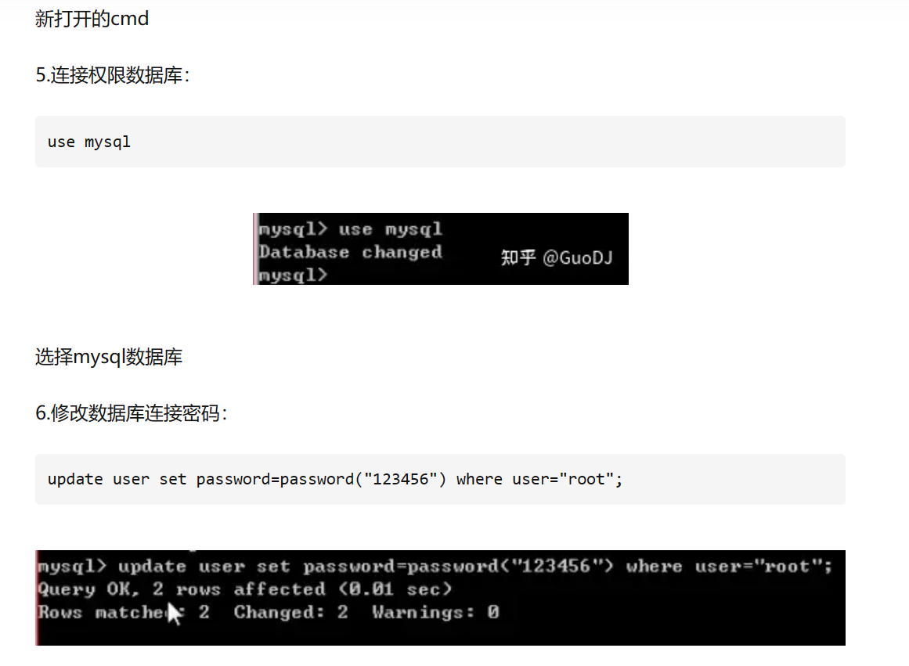

Slide 13
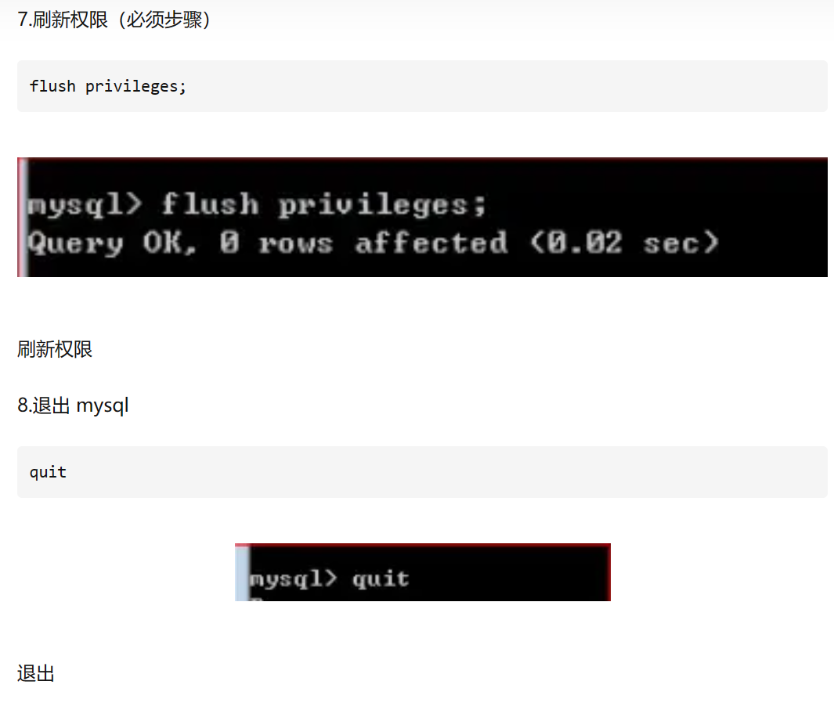

Slide 14
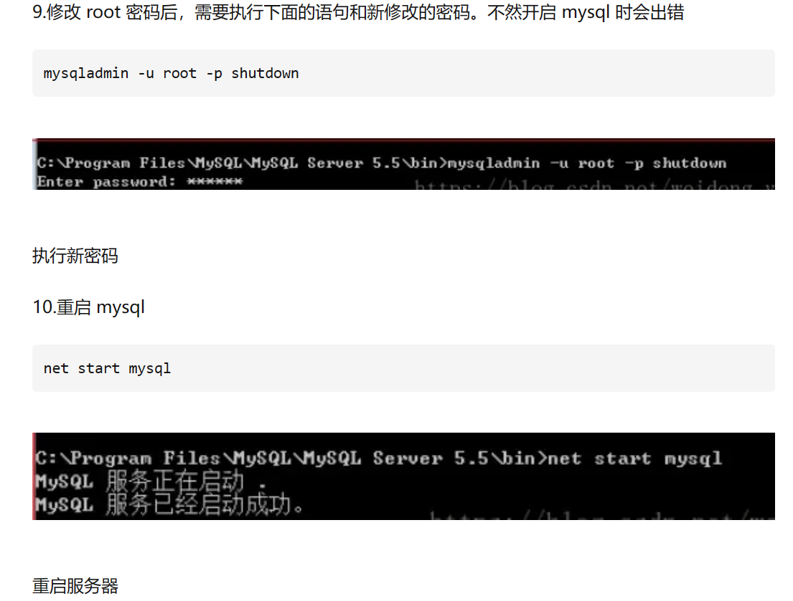

Slide 15

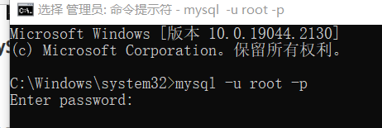
1.Mysql简介及安装
Mysql登录
出现 password 后输入设置好的密码
看到这句代表登录成功

Slide 16
1.Mysql简介及安装
用命令提示符操作mysql
Show databases；---显示都有什么数据库
Use +库名；---使用某个数据库
Show tables；---显示库中都有什么表
或者 show tables from +库名---显示某库中都有什么表
Select database（）；---显示目前在哪个库
Create table XX （
Sno int primary key,
Sname char(10)）;--在该数据库下建表
Insert into XXX （sno，sname）values (X，XX);---在表中插入数据
Update XXX set sname=‘Rose’where sno=1;---更新表中数据
delete from student where XXX;---删除表中某些元组
desc 表名;---显示表的结构
Select * from 表名;----查询插入、删除是够正确
切记，在mysql中，执行语句后一定要加“；”。

Slide 17


2. 实验目的、环境、相关知识
Mysql 5.6.24
本实验主要是数据库定义和数据表定义，当然最核心的是数据表定义。实现数据表定义是软件开发过程中常用的方法，但对于数据库编程人员来说，能熟练运用SQL实现数据表定义是应具有的基本操作能力，下面的实验阐述Mysql中如何运用 CREATE、DROP和ALTER实现数据表定义。

Slide 18
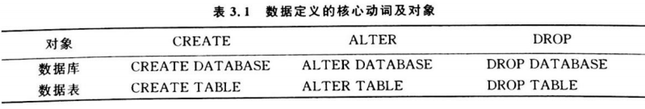
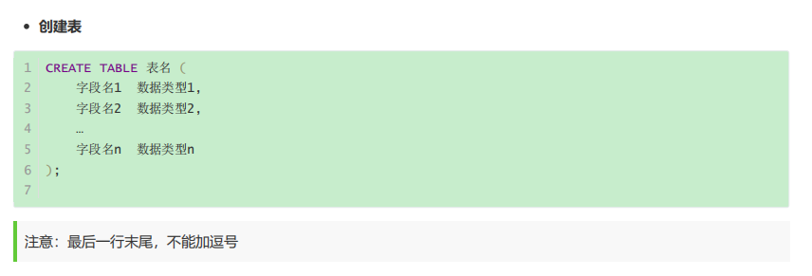
2. 实验目的、环境、相关知识

Slide 19
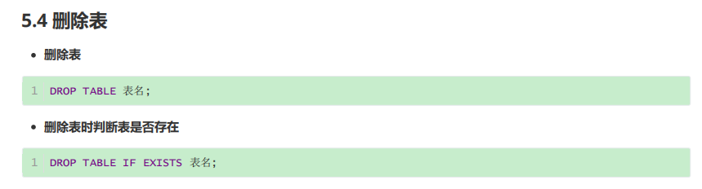
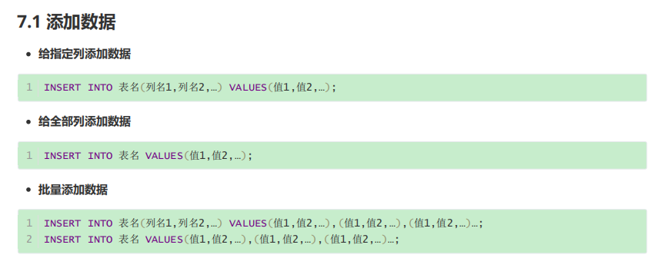
2. 实验目的、环境、相关知识

Slide 20
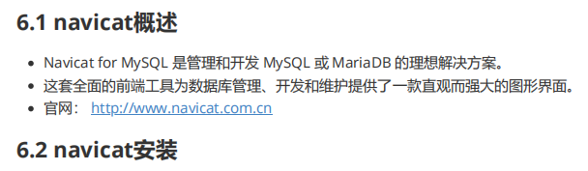
3. Navicat简介及安装
通过上面的学习，我们发现在命令行中写sql语句特别不方便，尤其是编写创建表的语句，我们只能在记事本上写好后直接复制到命令行进行执行。那么有没有刚好的工具提供给我们进行使用呢？有。
具体安装请参考 navicat安装步骤.docx，具体配置和使用请参考 mysql基础.pdf，这个软件我们先用试用版就可以。

Slide 21
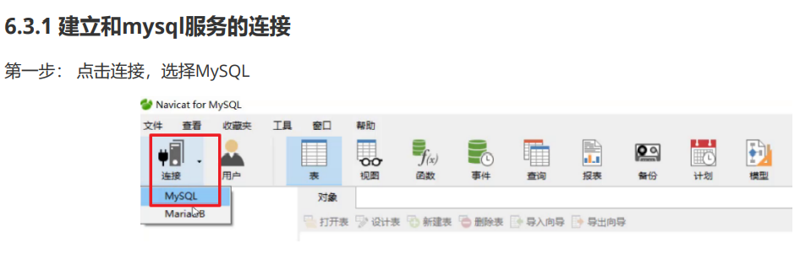
3. Navicat简介及安装

Slide 22
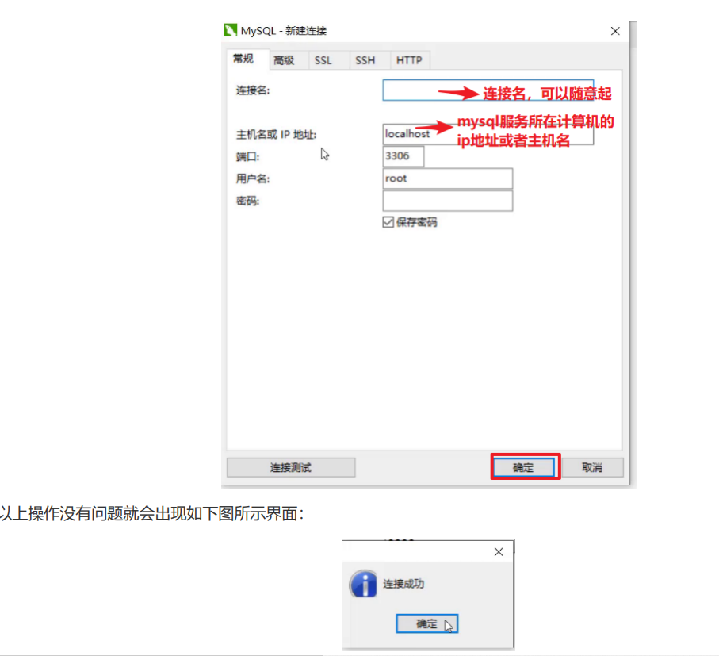
3. Navicat简介及安装
填写连接数据库的必要信息，其中密码为 root的密码，也就是你在mysql中设置的。

Slide 23
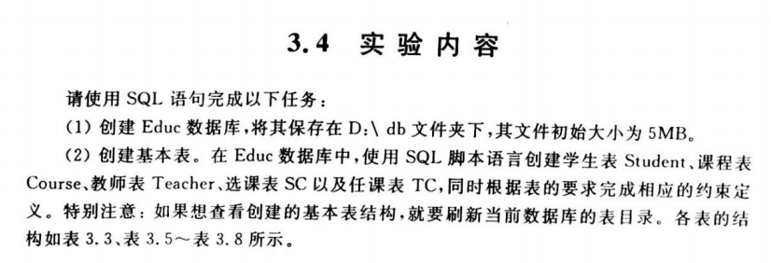
4.实验内容
实验内容
这里使用 navicat创建数据库，数据库会自动保存在navicat对应的目录下，具体表的结构请见实验讲义。

Slide 24
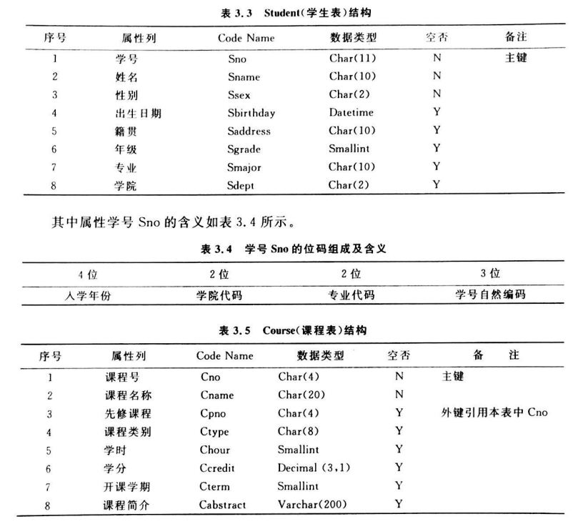
4.实验内容
实验内容

Slide 25
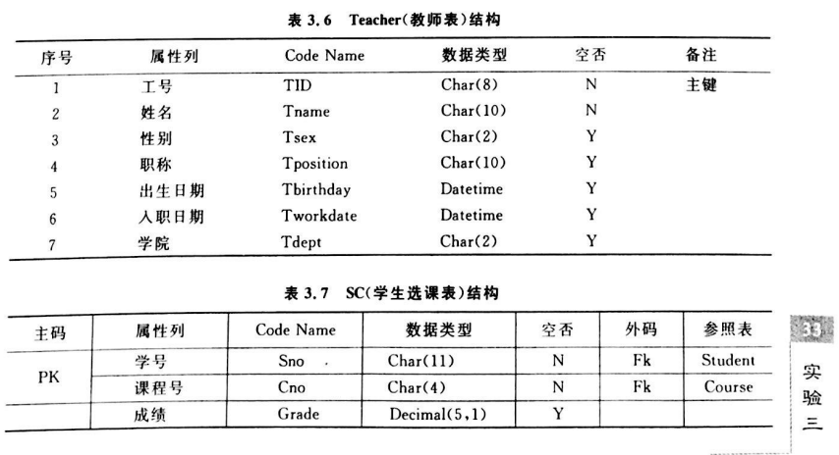
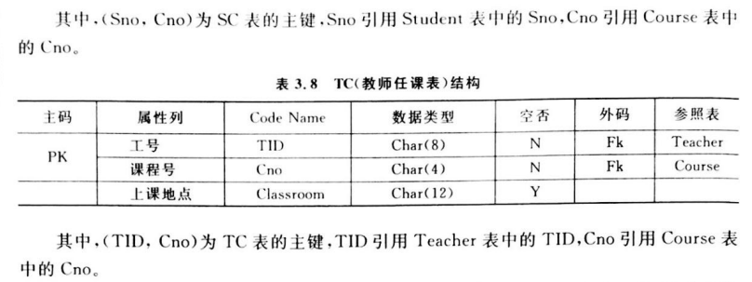
4.实验内容
实验内容

Slide 26
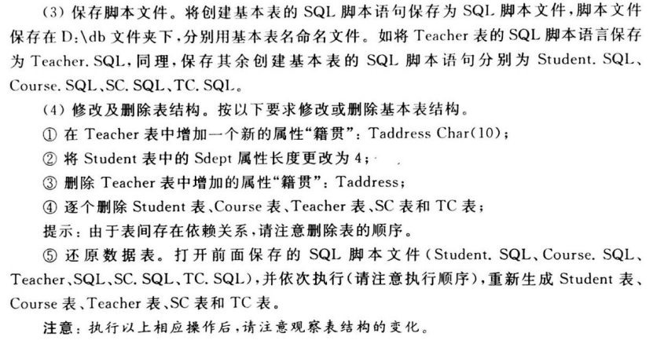
4.实验内容
实验内容
这里的脚本文件对应navicat中的查询，新建查询后保存就行，记得对查询按照要求进行命名。

Slide 27
5.实验常见问题说明
实验常见问题
建表的时候表的字段和类型，类型一定要设置对；
插入数据的时候数据一定要输对，尤其是学号这类数据，哪怕有一个错误后面数据查询时表的链接都会报错；
外键约束的设置，一定要按照顺序设置，比如先建作为外键的表；
删表的时候注意顺序，作为外键的表后删除；
链接查询时除了限定条件的sql语句都是模板化的，几个表之间的连接，几个表之间相同的列等于号连接，最后把查询条件写上就行；
安装严格按照步骤和配置的文字来，确保不输错不配错；
建议大家没执行一段sql语句都通过select语句查查表的结构或者表中的数据，看看自己的操作是否正确；
创建和删除表一定要考虑外键约束的影响，每写完一个查询都保存下来。

